Slide 1
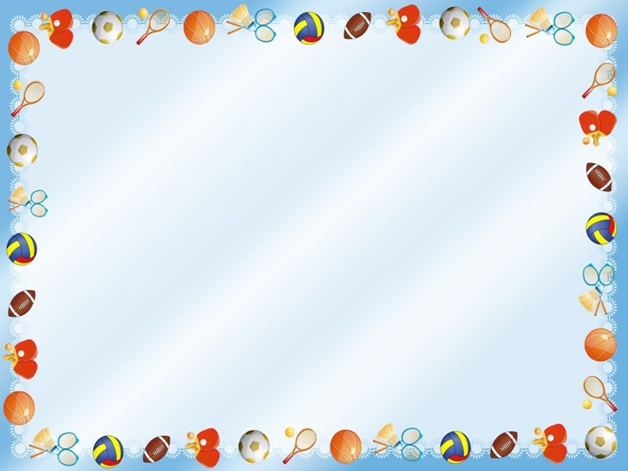
ОГБУ «Реабилитационный центр для детей и подростков с ограниченными возможностями имени В.З. Гетманского»
ИНТЕАКТИВНЫЙ ТРЕНАЖЁР
ПО ЧТЕНИЮ
ВЕСЁЛЫЙ ЗООПАРК
Автор: Кулясова Светлана Николаевна,
социальный педагог

Slide 2
носорог

Slide 3
носорог

Slide 4
крокодил

Slide 5
крокодил

Slide 6
корова

Slide 7
корова

Slide 8
верблюд

Slide 9
верблюд

Slide 10
бегемот

Slide 11
бегемот

Slide 12
цыплёнок

Slide 13
цыплёнок

Slide 14
котёнок

Slide 15
котёнок

Slide 16
жеребёнок

Slide 17
жеребёнок

Slide 18
обезьяна

Slide 19
обезьяна

Slide 20
поросёнок

Slide 21
поросёнок

Slide 22
слонёнок

Slide 23
слонёнок

Slide 24
лиса

Slide 25
лиса

Slide 26
щенок

Slide 27
щенок

Slide 28
медведь

Slide 29
медведь

Slide 30
черепаха

Slide 31
черепаха

Slide 32
белка

Slide 33
белка

Slide 34
жираф

Slide 35
жираф

Slide 36
курица

Slide 37
курица

Slide 38
ящерица

Slide 39
ящерица

Slide 40
змея

Slide 41
змея

Slide 42
ёжик

Slide 43
ёжик

Slide 44
петух

Slide 45
петух

Slide 46
мышь

Slide 47
мышь

Slide 48
воробей

Slide 49
воробей

Slide 50
синица

Slide 51
синица

Slide 52
кенгуру

Slide 53
кенгуру

Slide 54
енот

Slide 55
енот

Slide 56
панда

Slide 57
панда

Slide 58
олень

Slide 59
олень

Slide 60
волк

Slide 61
волк

Slide 62
зебра

Slide 63
зебра

Slide 64
баран

Slide 65
баран

Slide 66
лев

Slide 67
лев

Slide 68
попугай

Slide 69
попугай

Slide 70
пингвин

Slide 71
пингвин

Slide 72
ИСТОЧНИКИ:

